Slide 1
AEL-07
การไบอัส JFET
และวงจรขยายที่ใช้ JFET

Slide 2
วัตถุประสงค์
ศึกษาการวัดค่าพารามิเตอร์ที่สําคัญของ JFET.
ศึกษาการไบอัส JFET.
ศึกษาการใช้ JFET ขยายสัญญาณ.

Slide 3
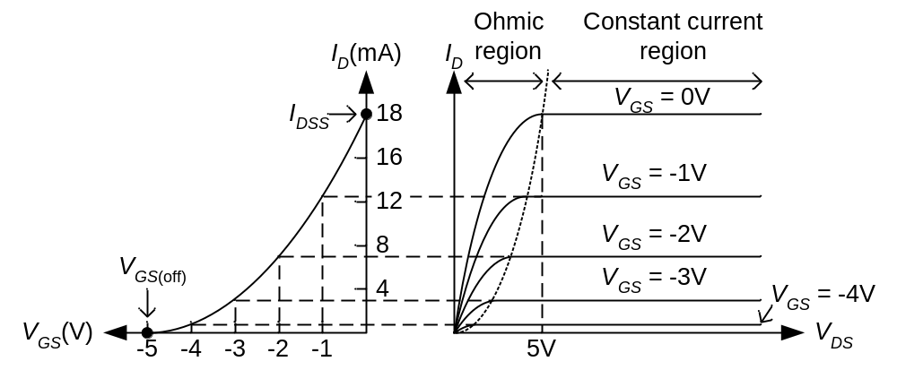
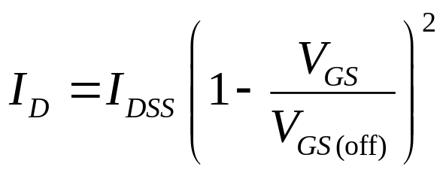
ความสัมพันธ์ระหว่าง I_{D} และ V_{GS}

Slide 4
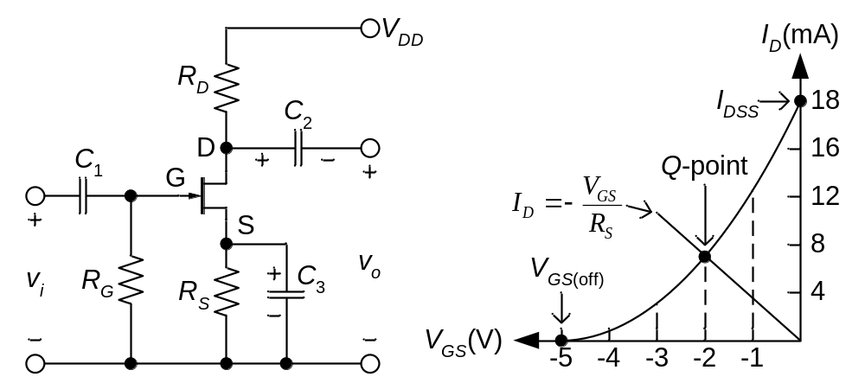
วงจร Self-Bias

Slide 5
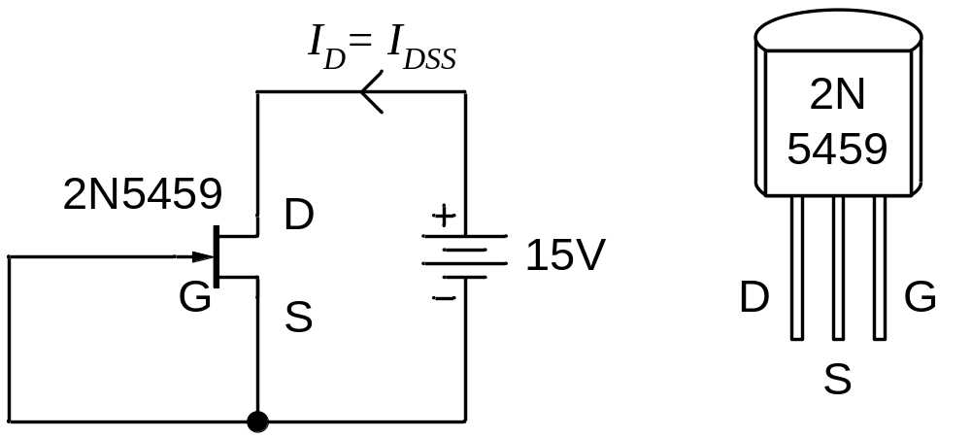
การหา I_{DSS}

Slide 6
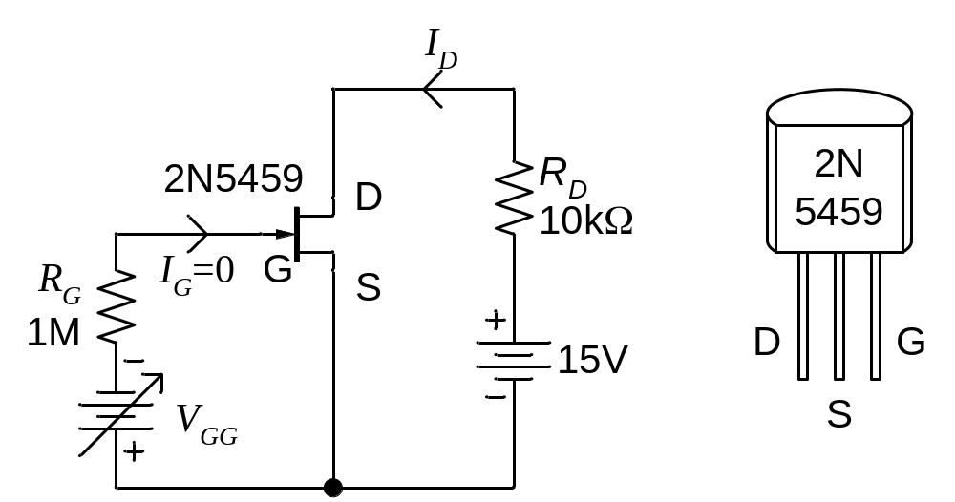
การหา V_{GS(off)} (วิธีที่ 1)

Slide 7
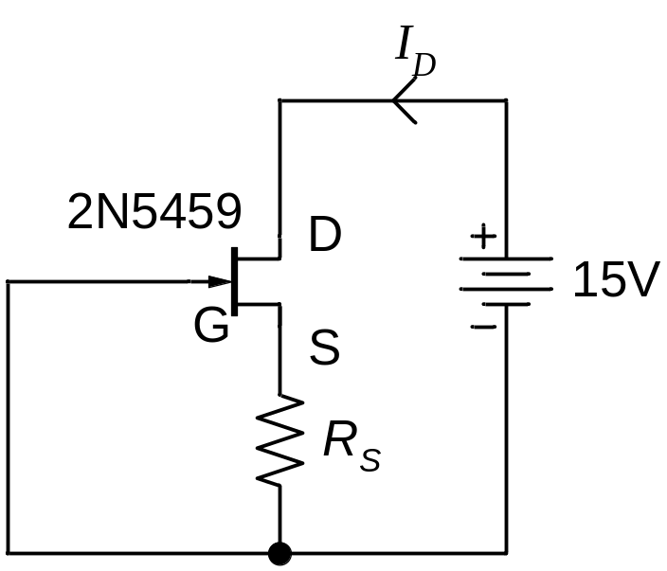
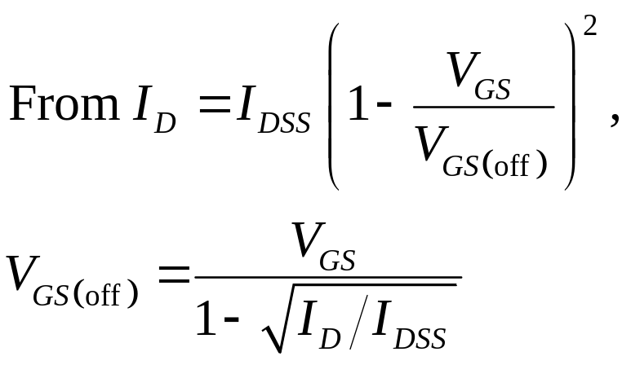

การหา V_{GS(off)} (วิธีที่ 2)

Slide 8
การทดสอบความไวต่ออุณหภูมิ
เมื่ออุณหภูมิสูงขึ้น I_{DSS} ลดลง.

Slide 9
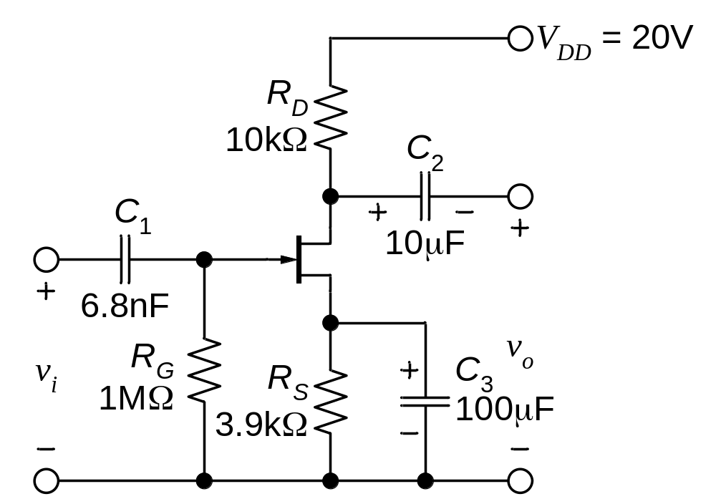
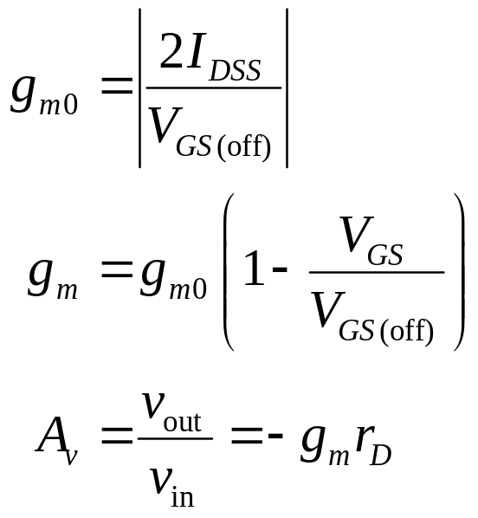
วงจรขยายแบบ Common-Source
คำนวณ
ในกรณีนี้ r_{D} = R_{D}.

Slide 10
Input Resistance
R_{i} = R_{G}
R_{i}

Slide 11
Output Resistance
R_{o} = R_{D}
R_{o}

